Slide 1
Hello World!
C

Slide 2
Hello World!
C

Slide 3
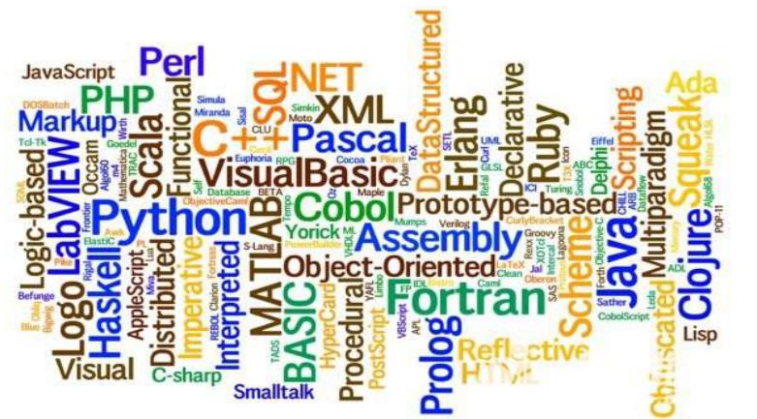
编程语言（Programming Language）
程序是为了让计算机去解决某些问题，它由一系列指令构成。但是计算机并不能理解人类的语言，即使是最简单的，例如“计算一下1+2是多少”。
计算机采用的是二进制（binary），也就是只能够理解0和1，因此编程语言用于作为人类与计算机之间沟通的桥梁。

Slide 4
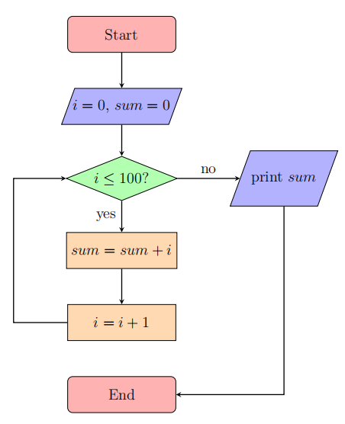
编程语言（Programming Language）
通过使用编程语言来描述解决问题的步骤，从而让计算机一步一步去执行。
流程图（flow chat）成为了一种程序的图形化表示方式。

Slide 5
Hello World!
Hello World是学习编程的第一个程序，它的作用是向屏幕输出"Hello World!"。
print("Hello World!")
Hello World!

Slide 6
Hello World!
C
C++
#include <stdio.h>
int main() {
printf("Hello World!\n");
return 0;
}
#include <iostream>
using namespace std;
int main() {
cout << "Hello World!" << endl;
return 0;
}
Java
public class HelloWorld {
public static void main(String[] args) {
System.out.println("Hello World!");
}
}
不同编程语言的Hello World写法大同小异，可以看出编程语言的基本结构是相似的。

Slide 7
注释（Comment）
注释就是对代码的解释和说明，它并不会程序所执行。注释能提高程序的可读性，让人更加容易了解代码的功能。
注释一般分为单行注释和多行注释：
1. 单行注释：以#开头，该行之后的内容视为注释。
2. 多行注释：以"""开头，"""结束，中间的内容视为注释。
"""
Author: Terry
Date: 2022/11/16
"""
print("Hello World!") # display "Hello World!"
Hello World!

Slide 8
数据类型
C

Slide 9
数据类型（Data Types）
在计算机中，每个数据一般都有一个对应的类型，基础数据类型包括：
类别 | 数据类型
数值型 | 整数int
 | 浮点数float
 | 复数complex
文本型 | 字符串str
布尔型 | bool
序列 | 列表list
 | 元组tuple
 | 集合set
 | 字典dict

Slide 10
变量（Variable）
变量是用来存储数据的内存空间，每个变量都有一个类型，使用type()函数可以查看变量的类型。
变量的命名需要符合规范：
1. 由字母、数字和下划线组成，不能以数字开头
2. 不可以使用编程语言中预留的关键字
3. 使用英语单词，顾名思义
num = 10;
print(type(num)) # <class 'int'>
salary = 8232.56;
print(type(salary)) # <class 'float'>

Slide 11
关键字
关键字是编程语言内置的一些名称，具有特殊的用处和意义，因此不应该作为变量名，防止产生歧义。
关键字
False | None | True | and | as
assert | break | class | continue | def
del | elif | else | except | finally
for | from | global | if | import
in | is | lambda | nonlocal | not
or | pass | raise | return | try
while | with | yield

Slide 12
输入输出函数
C

Slide 13
print()
print()的功能是向屏幕输出指定格式的文本，但是有些需要输出的字符在编程语言中具有特殊含义，因此这些特殊的字符，需要经过转义后输出。
转义字符
\\ | 反斜杠\
\' | 单引号'
\" | 双引号"
\n | 换行
\t | 制表符
print("\"Hello\nWorld\"")
"Hello World"

Slide 14
print()
除了直接使用print()输出一个变量的值外，还可以在print()中使用对应类型的占位符。
数据类型 | 占位符
int | %d
float | %f
str | %s
length = 10
width = 5
area = length * width
print("Area = %d * %d = %.2f" % (length, width, area))
Area = 10 * 5 = 50.00

Slide 15
print()
另一种输出的方式是使用f-string，它可以在字符串中直接使用变量的值。
print(f"Area = {length} * {width} = {area:.2f}")
Area = 10 * 5 = 50.00

Slide 16
print()
在默认情况下，print()函数输出数据后，会以换行作为结束符。如果不希望使用换行作为结束符，则可以在print()函数中追加一个end参数。
num1 = 1
num2 = 2
num3 = 4
num4 = 8
print(num1, end=', ')
print(num2, end=', ')
print(num3, end=', ')
print(num4, end='...')
1, 2, 4, 8...

Slide 17
input()
有时候一些数据需要从键盘输入，input()可以读取用户输入，并赋值给相应的变量。
input()读取到的数据类型是str，通过转换函数可以将其转换为其它类型。
import math
r = float(input("Radius: "))
area = math.pi * r ** 2
print("Area = %.2f" % area)
math模块中定义了一些常用的数学函数，例如pow(x, y)可用于计算x的y次方。
Radius: 5 Area = 78.54

Slide 18
表达式
C

Slide 19
算术运算符
整除运算符//用于计算两个数相除的整数部分，例如21 // 4 = 5。
取模（modulo）运算符%用于计算两个整数相除之后的余数，例如22 % 3 = 1、4 % 7 = 4。

Slide 20
Demo：逆序三位数
输入一个正三位数（100~999），将这个三位数逆序输出。如果逆序后的数字以0开头，前面的0不输出。例如123→321、520→25。
num = int(input("Enter a 3-digit integer: "))
a = num // 100
b = num // 10 % 10
c = num % 10
print("Reversed:", c * 100 + b * 10 + a)
Enter a 3-digit integer: 520 Reversed: 25

Slide 21
复合运算符
使用复合运算符可以使表达式更加简洁。例如a = a + b可以写成a += b，-=、*=、/=、%=等复合运算符的使用方式同理。
s = "Hello" + "World"
s += "!"
print(s)
HelloWorld!

Slide 22
Practice
C

Slide 23
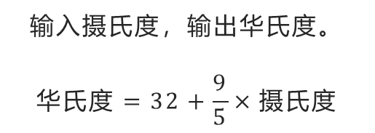
温度转换
输入摄氏度，输出华氏度。
$$华氏度=32+\frac{9}{5}×摄氏度$$
测试1 Enter temperature in Celsius: 37 F = 32 + 37.00 * 9 / 5 = 98.60
测试2 Enter temperature in Celsius: 38.5 F = 32 + 38.50 * 9 / 5 = 101.30

Slide 24
时间转换
输入总秒数，输出对应的时、分、秒。
测试1 Enter total seconds: 3600 3600 second(s) = 1 hour(s) 0 minute(s) 0 second(s)
测试2 Enter total seconds: 528 528 second(s) = 0 hour(s) 8 minute(s) 48 second(s)
测试3 EnEnter total seconds: 9876 9876 second(s) = 2 hour(s) 44 minute(s) 36 second(s)

Slide 25
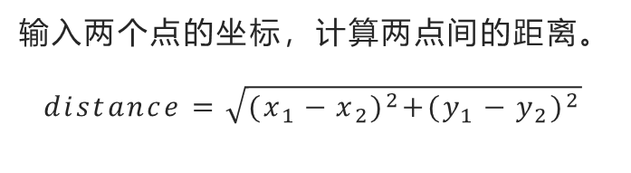
两点间距离
输入两个点的坐标，计算两点间的距离。
$$distance=\sqrt{{(x_{1}−x_{2})}^{2}+{(y_{1}−y_{2})}^{2}}$$
测试1 Enter point 1: 0, 0 Enter point 2: 3, 4 Distance = 5.00
测试2 Enter point 1: 3, 5 Enter point 2: 4, 8 Distance = 3.16
测试3 Enter point 1: -5, -7 Enter point 2: 1, -8 Distance = 6.08

